Slide 1
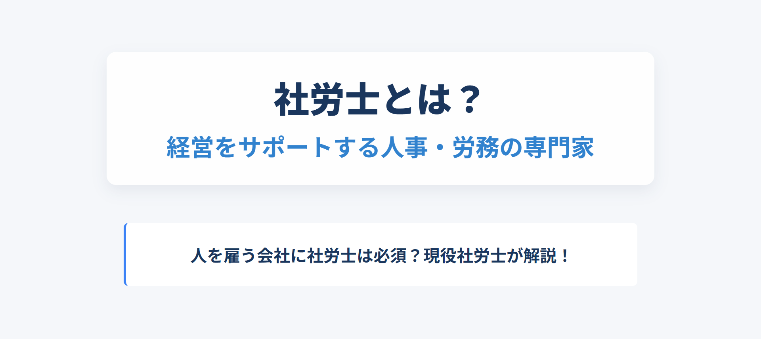

Slide 2
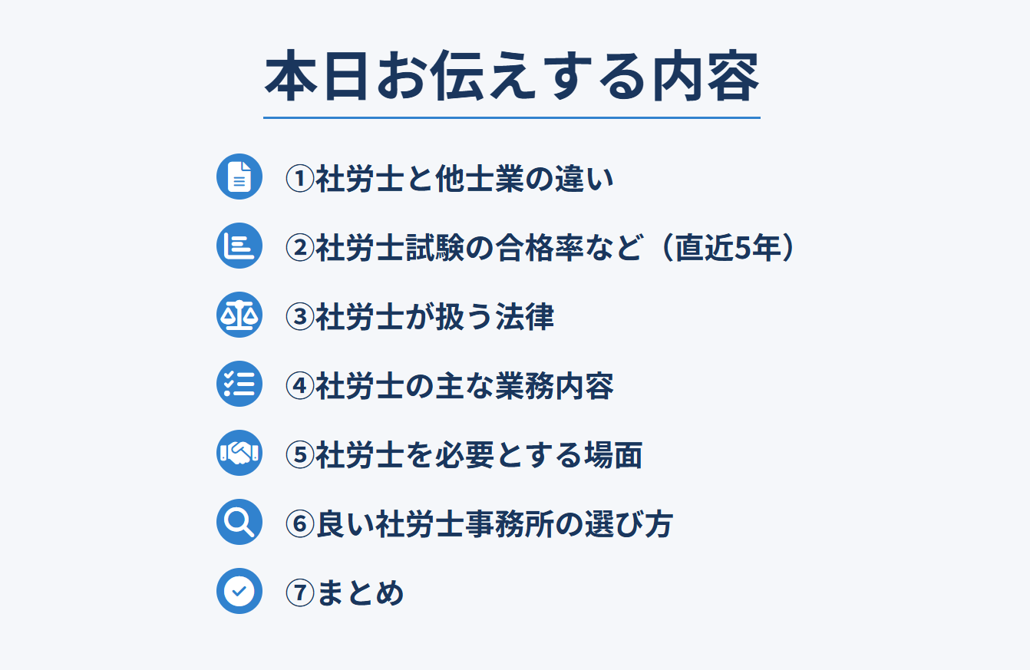
社労士とは？人を雇う会社に社労士は必須？現役社労士が解説！

Slide 3
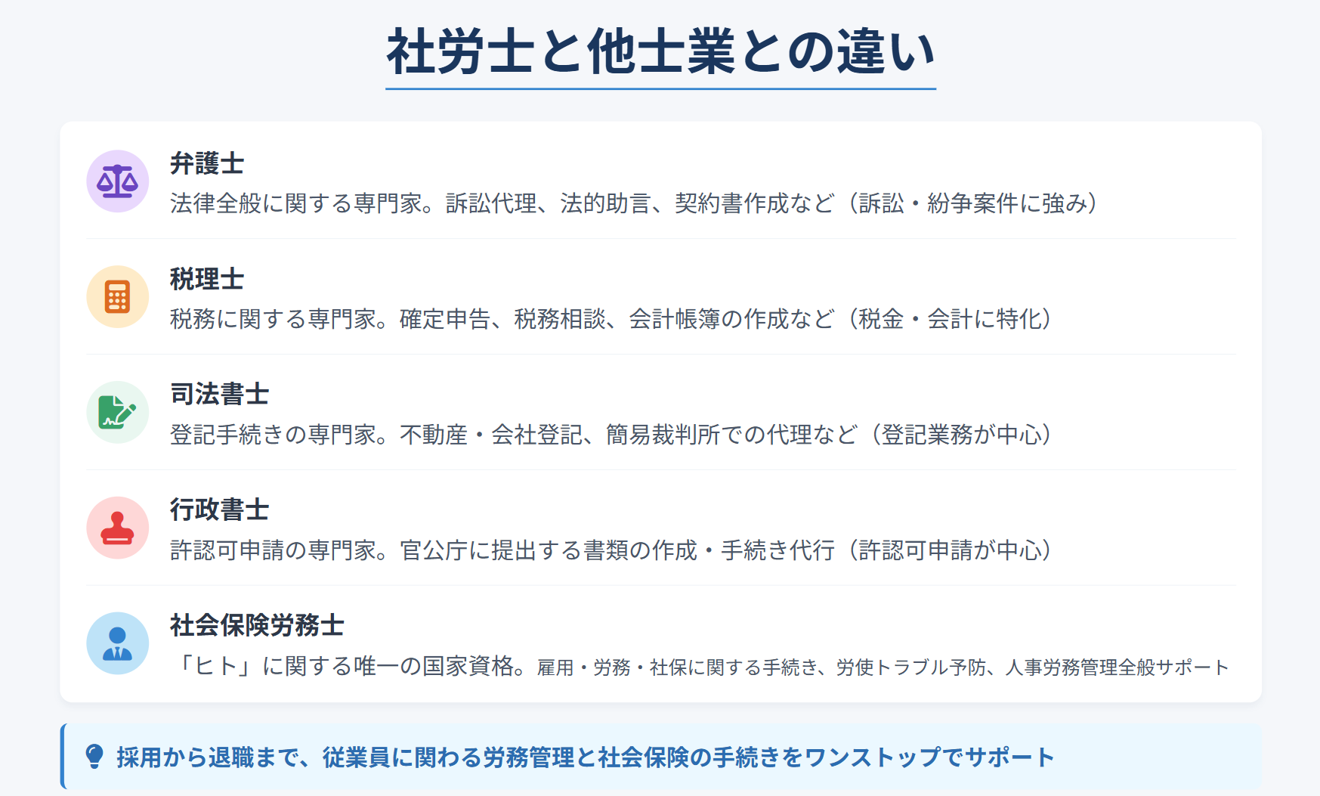
社労士とは？人を雇う会社に社労士は必須？現役社労士が解説！

Slide 4
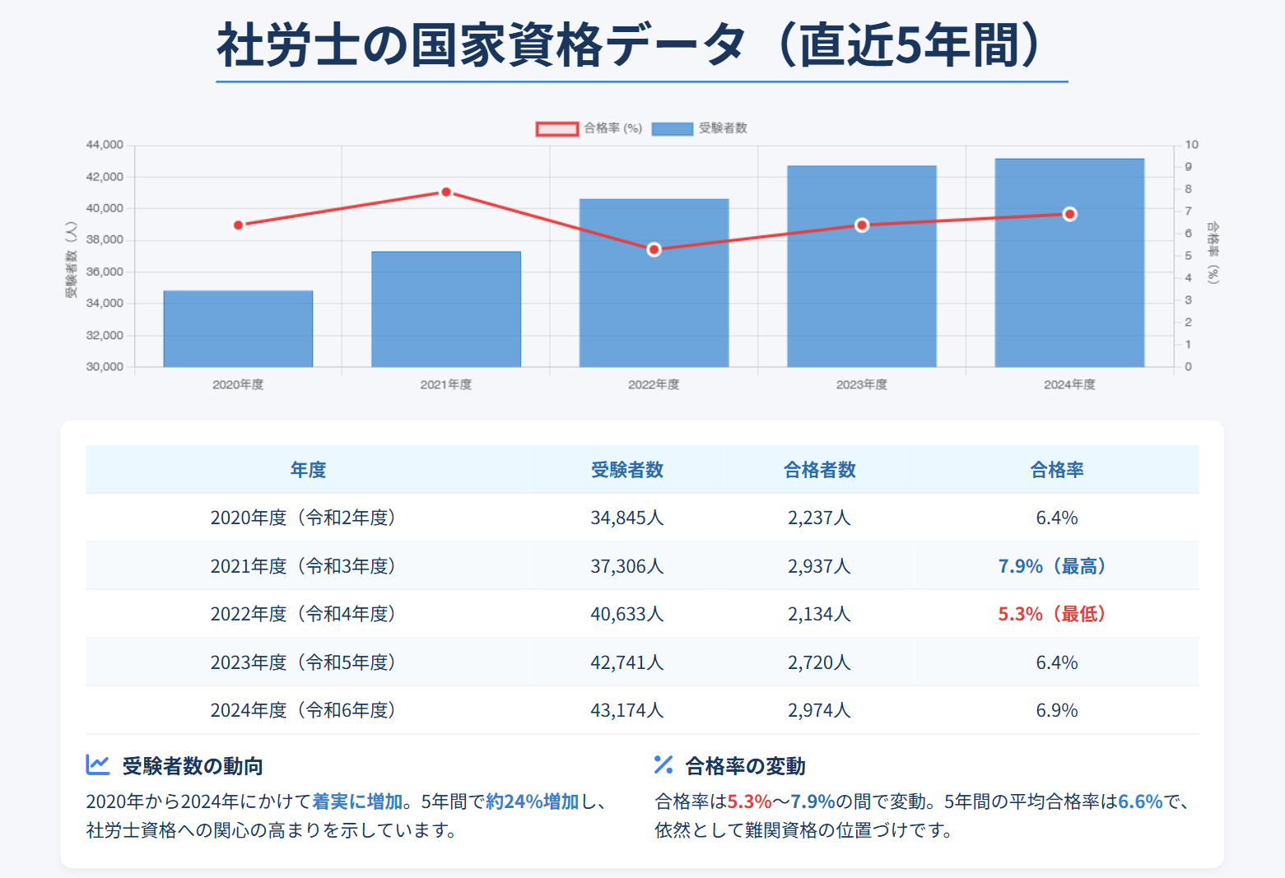
社労士とは？人を雇う会社に社労士は必須？現役社労士が解説！

Slide 5
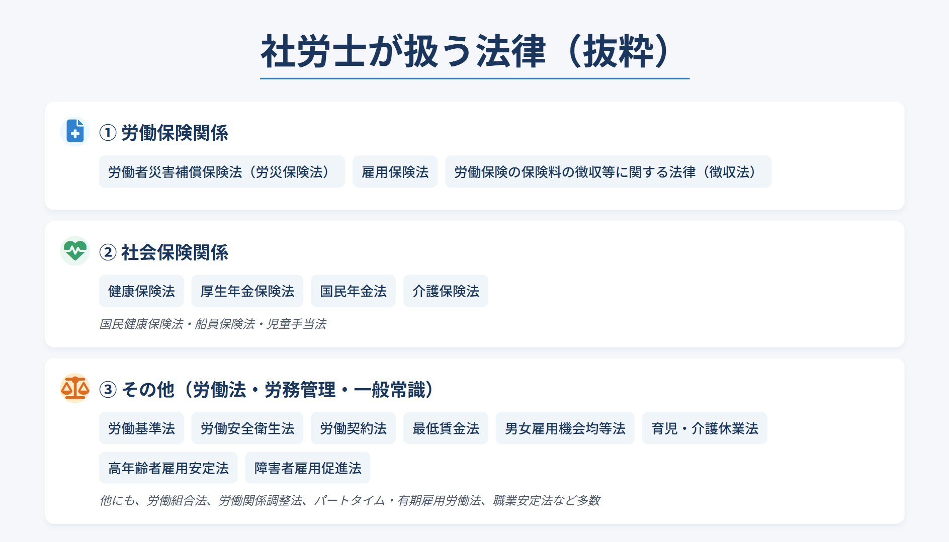
社労士とは？人を雇う会社に社労士は必須？現役社労士が解説！

Slide 6
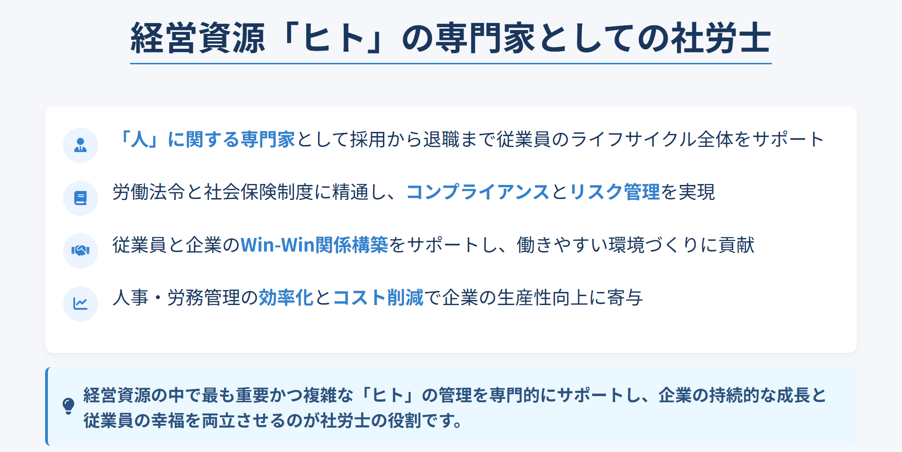
社労士とは？人を雇う会社に社労士は必須？現役社労士が解説！

Slide 7
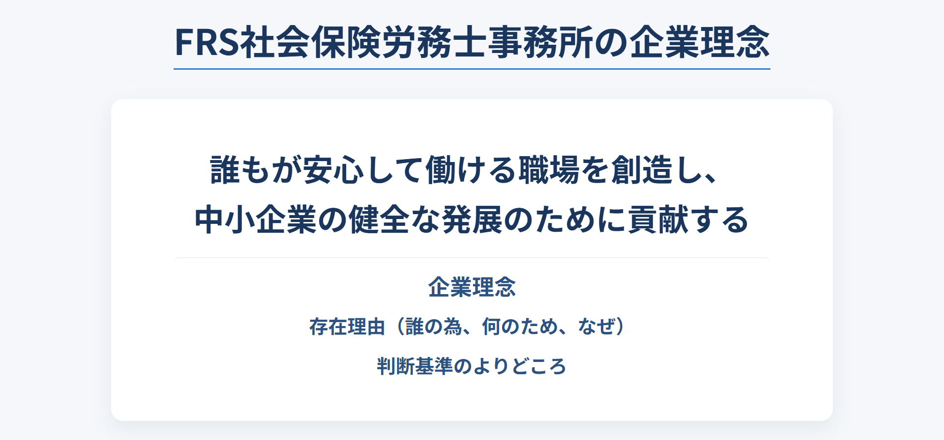
社労士とは？人を雇う会社に社労士は必須？現役社労士が解説！

Slide 8
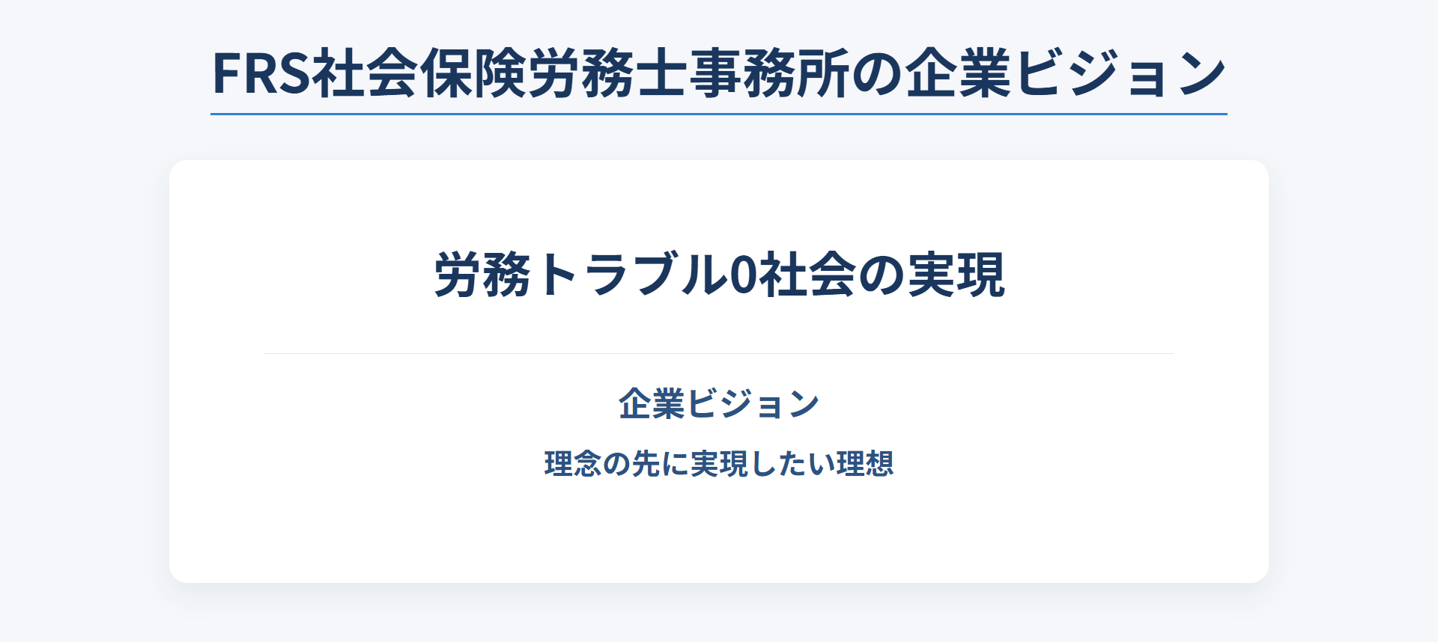
社労士とは？人を雇う会社に社労士は必須？現役社労士が解説！

Slide 9
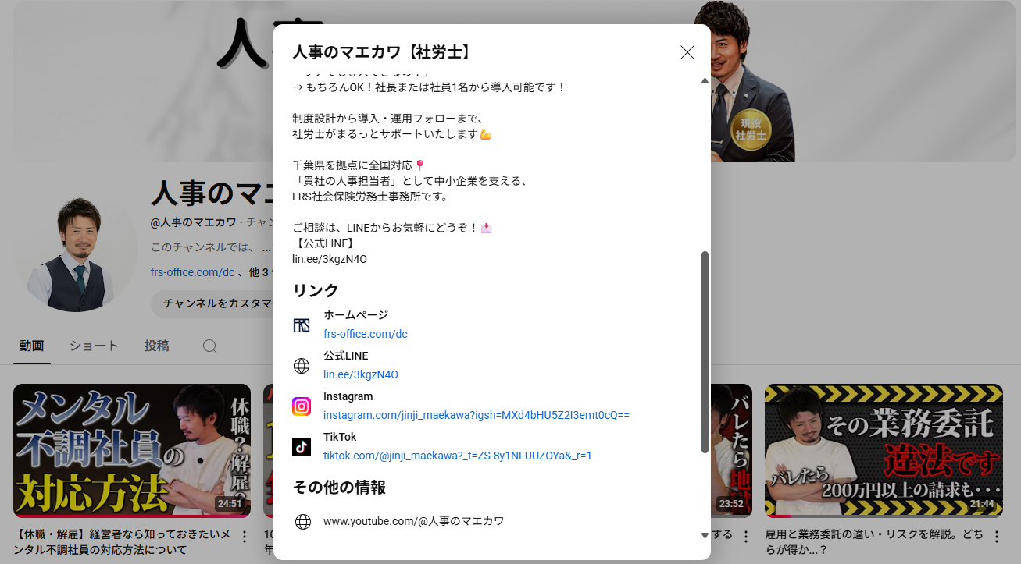
社労士とは？人を雇う会社に社労士は必須？現役社労士が解説！

Slide 10
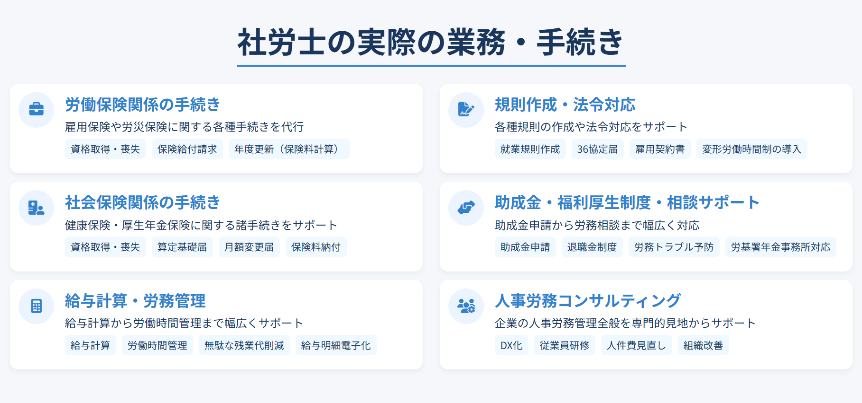
社労士とは？人を雇う会社に社労士は必須？現役社労士が解説！

Slide 11
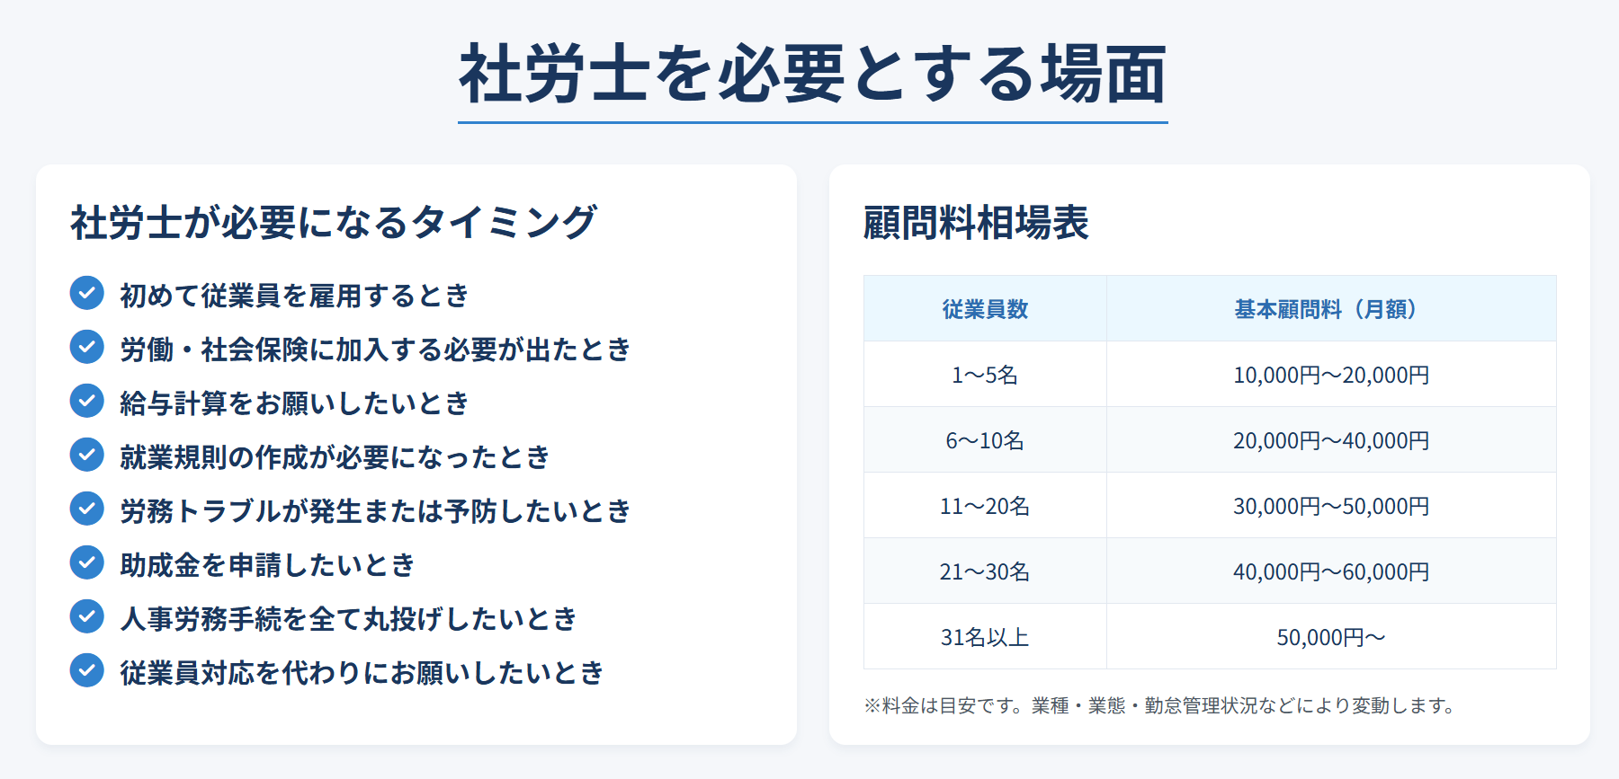
社労士とは？人を雇う会社に社労士は必須？現役社労士が解説！

Slide 12
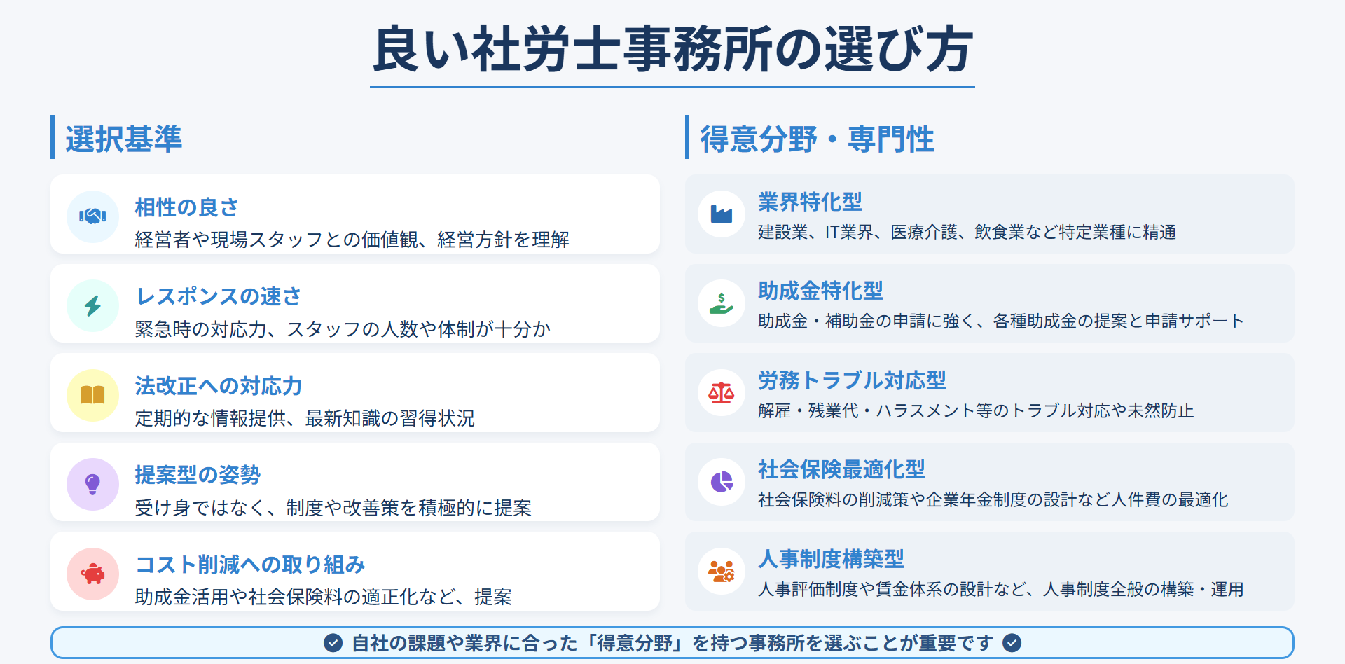
社労士とは？人を雇う会社に社労士は必須？現役社労士が解説！

Slide 13
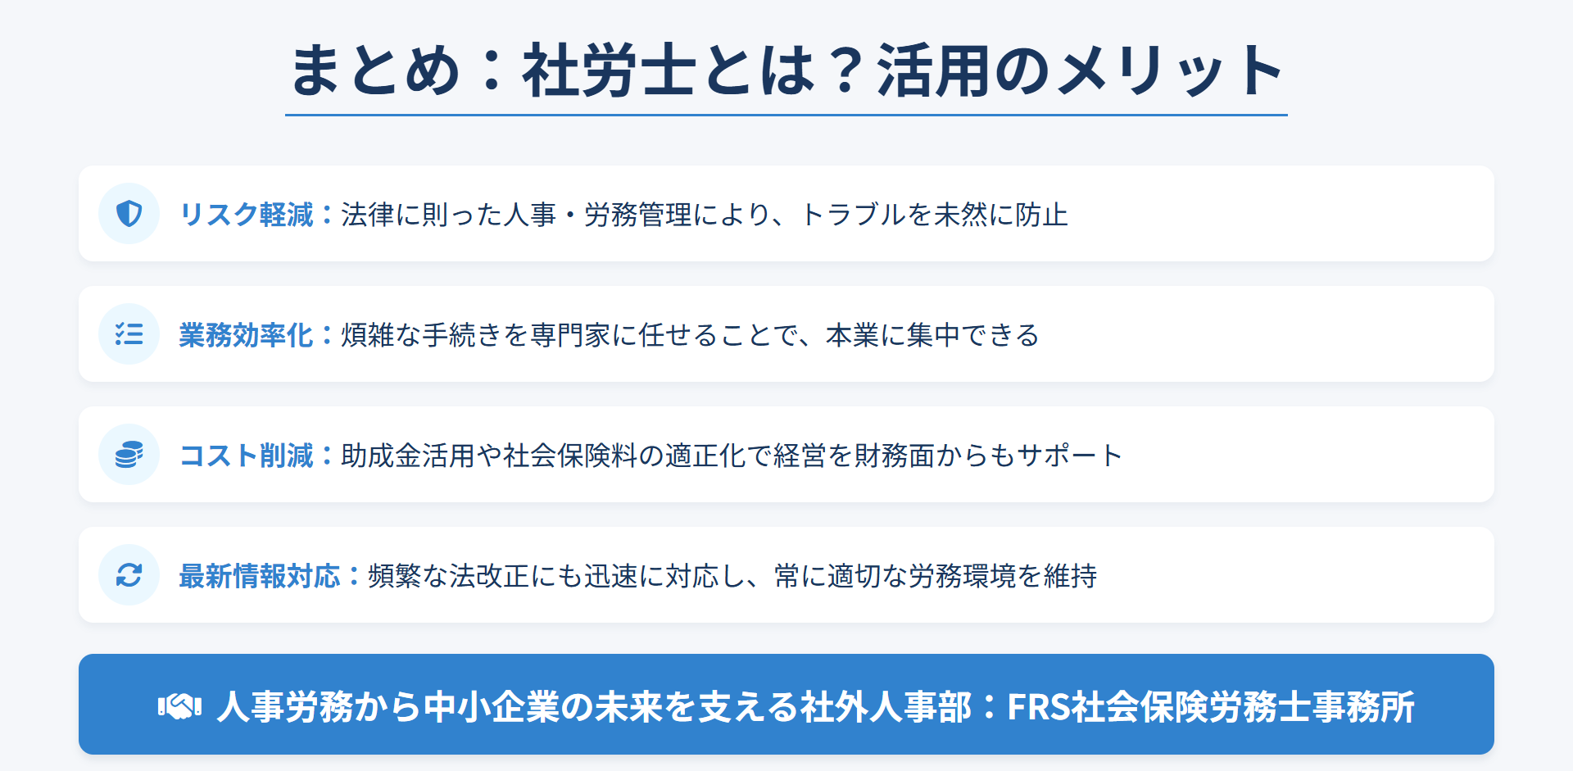
社労士とは？人を雇う会社に社労士は必須？現役社労士が解説！

